Slide 1
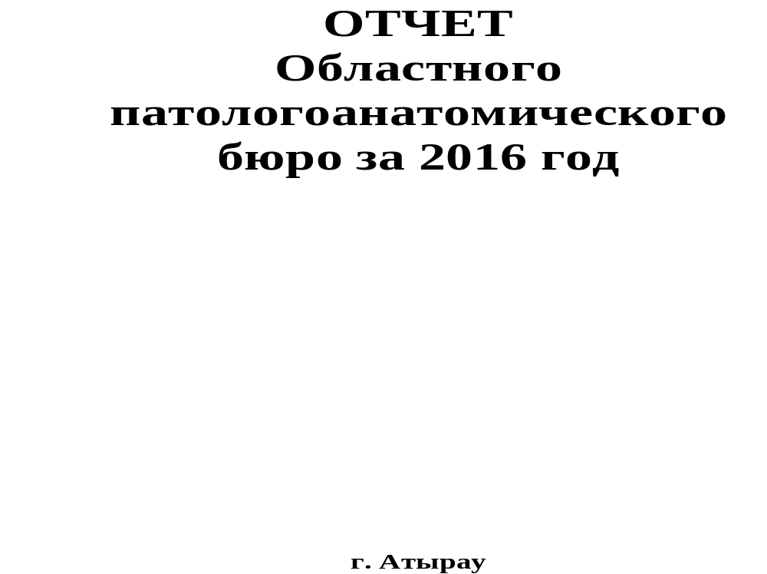

Slide 2
Отчет
Областного патологоанатомического бюро за 2016 год
Анализ деятельности Атырауского областного патолого
анатомического бюро за 2016год
Коммунальное государственное казенное предприятие, именуемое Областное патологоанатомическое бюро образовано в январе 1999г. согласно решению Управления Здравоохранения Атырауской области.
Как юридическое лицо зарегистрировано в Обл.Управлении юстиции 26.02.1999 (свидетельство № 2550-1955 ГП) Соответствующая регистрация произведена в налоговых органах, Обл. статуправлении.
Областное патологоанатомическое бюро действует на основании Устава, утвержденного начальником Управления Здравоохранения Атырауской области и приказа МЗ РК за № 379 и № 763
В структуре Областного патологоанатомического бюро действуют следующие отделения:
Отделения взрослой патологии с гистологией;
Отделения детской патологии с гистологией;
Отделения исследования операционных и биопсийных материалов;
Отделения ритуальных услуг.

Slide 3
Основные направления деятельности ОПАБ:
Исследование взрослых и детских трупов с последующим гистологическим подтверждением;
Исследования операционных и биопсийных материалов и плацент с последующей выдачей результатов в течение 3-4-дней по ЛПУ области;
Оказание ритуальных услуг населению согласно прейскуранту утвержденного Областным Департаментом Здравоохранения.
Проведение анализа причины смерти и расхождения диагнозов.
Деятельность патологоанатомического бюро направлена на обеспечение качества диагностики и улучшения лечебно-диагностической работы, в связи с чем эта служба выполняет ряд важных функций:
Диагностическая и экспертная роль:
а) прижизненная диагностика заболеваний и патологических процессов с помощью исследования биоптатов, ОБМ, последов;
б) учет результатов окончательной (посмертной) диагностики заболеваний и патологических процессов по аутопсийному материалу с установлением причины и механизма смерти;
в) экспертиза качества диагностики и лечения на основе клинико-морфологических сопоставлений.
2. Информационно-статическая функция включает:
а) анализ структуры заболеваемости и причины смерти по материалам исследований;
б) обеспечение достоверной информацией ДЗ о структуре заболеваемости и причинах смерти;
3. Учебно-педогагические и научно-исследовательские задачи:
а) предоставление материалов ПА исследований для обучения врачей и средних медицинских работников;
б) совершенствование профессионального мастерства и развития клинического мышления врачей разных специальностей на основе клинико-анатомических конференций и ЛКК.

Slide 4
Атырауское патологоанатомическое бюро
проводит патологоанатомические исследования с гистологическим исследованием секционных материалов, а также проводит прижизненную диагностику заболеваний и патологических процессов в стационарах г. Атырау и в районах ЦРБ области.
проводит прижизненную диагностику заболеваний и патологических процессов в частных клиниках на платной основе.

Slide 5
Оснащение ОПАБ: За отчетный период 2016 г. имеются: в наличие микротомы, микроскопы, холодильные камеры, термостаты, мягкий, твердый инвентарь, и автомобиль 2005 года выпуска и в 2013 году приобретен новый санитарный автомобиль и труповоз Соболь. В данный момент имеются все необходимые реактивы, красители, прекурсоры для полноценной работы. В 2007 году приобретены 4 микроскопа тринокулярных, 3 тканевых процессора и фотокамера. Здание, вновь построенное в 2000 году и в эксплуатацию сдано в 2001г. Имеются 3 лаборатории, секционные залы, кабинеты для врачей, а также вспомогательные кабинеты. В 2008 году был проведен капитальный ремонт наружного водоснабжения, а во ІІ-ом полугодии 2009 года были произведены установка пожарной сигнализации и капитальный ремонт внутреннего холодного и горячего водоснабжения. В сентябре 2016 года был приобретен лабораторный медицинский микроскоп Axio Lab в комплекте с компьютером.

Slide 6
Штаты:
На основании приказа № 379 от 6 августа 1992г по итогам 2013 года имеются 9 ставок врачей, работают 5 врача, средний мед.персонал 13,5 ставок, работают 13 лаборантов. Младший мед.персонал 9 ставок, работают 9 санитаров.
В Жылойском, Курмангазинском, Индерском районах на 0,5 ставках работают врачи-патологоанатомы по совместительству, которые обучены на базе Областного патологоанатомического бюро на рабочем месте.
В настоящее время ОПАБ приведен в полную готовность на случай стихийных бедствии, катастроф, террористических актов, появлении особо опасных инфекции. Для этого укомплектовано 3 комплекта противочумных костюмов, дезинфекционные средства, схема оповещения. Проводится по плану тематические семинары и проверка знании специалистами по чуме и холере из противочумной станции и Обл.СЭС.
Постоянно уделяется внимание на систему подготовки и обучения кадров врачей-патологоанатомов и лаборантов-гистологов на рабочих местах и головных институтах страны.

Slide 7
Врачи-патологоанатомы и лаборанты-гистологи нуждаются в обучении желательно в России. Двое врачей-патологоанатомов прошли усовершенствование в городах Алматы и Астана. Главный врач прошел курс повышения квалификации в выездном цикле по управлению организации. Процент охвата 95%.
В 2016 году 1 врач прошел первичную специализацию по патанатомии в городе Алматы институт усовершенствования врачей.
В 2016 году из 14 средних медицинских работников имеет высшую категорию-10.
Из врачей имеет высшую квалификационную категорию 2.

Slide 8
Квалификационные характеристики врачей и лаборантов-гистологов:
1. Мулдагалиев И.Ч. - гл. врач ОПАБ, высшей категории (2013г) 1978 г-1979г прошел первич.спец. по патологоанатомии в АГИУВ, 1980 г- патоморфология особо опасной инфекции в Средне –Азиатской противо чумной институте, 1999г. – усоверш. по актуальном вопросам по патологоанатомии г.Алматы
2003г. – июль 1 мес. г.Алматы патоморфология онкозаболевания;
2009г г.Атырау «Современные проблемы управления здравоохранением»
2010г- КазНМУ- по спец. патологоанатомии «Изб. Вопросы патологоанатомии»
2011г – КазНМУ – по спец. «Основы экспертной деятельности»
2012г- г.Актюбинский медицинский университет имени М.Оспанова усовершенствование по мастер классу.
– переподготовка АГИУВ «Менеджмент здравоохранения»
2013 год – АГИУВ «патоморфология ВИЧ инфекции»

Slide 9
2.Нугманова А.Г. – зав.отд. детской патологии, врач высшей категории
2001г. – первич. специализац. по патанатомии г.Алматы 5-мес.
2002г. – по изучению плаценты 1 мес. г.Актобе
2003г. – патоморфология перинатального периода 1-мес. г.Алматы;
2009г. – «Патоморфологическая диагностика акушерско-гинекологических заболевании»г.Алматы
2012г - г.Актюбинский медицинский университет имени М.Оспанова усовершенствование по мастер классу.
2013- г.Алматы АГИУВ «Врожденные пороки развития детей раннего возраста»

Slide 10
Туймебеков В.К - врач патологоанатом
Юсубалиева Данагуль Жубаналиевна – окончила Западно – Казахстанский государственную медицинскую академию по специальности врач общей практики;
      окончила интернатуру по специальности хирург.
      с 1 августа по 22 ноября 2015 года проходила первичную специализацию по патологической анатомии.
Кулмаганбетова Гулжанат Куантаевна - окончила Западно – Казахстанский государственную медицинскую академию по специальности врач общей практики;
      окончила интернатуру по специальности хирург.
В своей деятельности ОПАБ руководствуется действующими нормативно-правовыми актами МЗ РК, регулирующими деятельность патологоанатомической службы.

Slide 11
Весь исследуемый материал и результаты диагностической деятельности ОПАБ отражены в учетно-отчетной документации:
Журнал регистрации взрослых трупов.
Журнал регистрации трупов перинатального возраста.
Журнал регистрации трупов детского возраста.
Журнал регистрации исследований биопсийных и операционных материалов.
Журнал регистрации поступлений и выдачи трупов.
Журнал регистрации направлений на патогистологическое исследование.
Протоколы патологоанатомического исследования.

Slide 12
Обладая самостоятельностью патолого-анатомическая служба стала больше выявлять ошибки клинцистов, открыто стали высказываться на клинико-анатомических конференциях которые проводится по заранее составленным графикам, утвержденным гл. вр. ОПАБюро с привлечением всех врачей имевших отношение к лечению данного больного на разлияных этапах лечения.
Также увеличилось число выездов в командировку в районы для оказания практической помощи, особенно для вскрытия детей согласно приказа №379 МЗ РК «О 100% вскрытии детей». В основном выезжали Курмангазинский и Индерский районы.
С момента возникновения самостоятельности Областного патологоанатомического бюро резко улучшилась работа бюро т.к. все умершие в стационаре вскрывались своевременно, качественно, квалифицированно.
В связи с внедрением новой современной методики сократились сроки изготовления гистологических препаратов и выдача заключении от 7-10 дней до 3-4 дней, а истории болезни до 5-дней.

Slide 13
В 2004 году внедрен экспресс-метод диагностики, с замораживающим микротомом углекислым газом, это позволяет исследовать операционные и биопсийные материалы в течение 15-20 минут, т.е. во время операции. В данное время экспресс-метод диагностики остановлен из за отсутствия реактивов и оборудовании (креостата).
В 2002г внедрена методика по изучению плацент и данный момент усовершенствуется.
В 2002 г дополнительно построено хоз. Постройки, контрольно- пропускной пункт, территория ограждена железобетонными плитами.
Все диагнозы выставленные в ОПАБ подтверждаются гистологически и бактериологически, все случаи детской смертности разбирается на конференциях, лечебно-контрольных комиссиях в ЛПУ , леч. Проф. Совете при Обл. Управлении Здравоохранения.
С каждым годом увеличивается число исследованных операционных, биопсийных материалов, плацент и это имеет место к тенденцию роста.
Отделение ритуальных услуг оказывает платные услуги населению по их заявке. Каждый год осваиваются около 3,5 млн. тенге.

Slide 14
Эти внебюджетные поступление уходят на улучшение материально-технической базы ОПАБ, на закупу ГСМ, запчастей, коммунальных услуг, мелкие ремонты здании, а также на оплату платных циклов для повышение
квалификации мед персонала, оплату работников этого отделения, проведению торжественных мероприятии, оказанию материальной помощи.

Slide 15
Основные показатели деятельности ОПАБ г. Атырау
За 2016 год всего поступило в патологоанатомическое бюро – 699 трупов, (2015 г - 636), умерших в стационарах области, из них непосредственно в областном патологоанатомическом бюро произведено вскрытия 567 (2015 г – 552) умершим, из них вскрыто в районах врачами совместителями 2016 год - 14 (2015 г –18).
Из 699 (636) умерших взрослых - 403 (367), детских - 296 (269).
Проведено патогистологических исследований операционного и биопсийного материала, аутопсийного материала – 8964 (4903). Из них приготовлено - 45554 (59221) блоков. Всего умерших за 2010го
Из всех умерших взрослых 132 трупа было выдано без патолого анатомического исследования, на основании кодекса Здравоохранения РК (умершие пожилого возраста, состоящие на диспансерном учете, хронические заболевания).
Все детские умершие детского возраста в стационаре направлены на патолого - анатомическое исследование % вскрытие по детству составляет –100 %. Всего - 296 (269) трупов. Из них детских старше года – 15 (16), до года- 113 (93), мертворожденных – 168 (160).
Врачами совместителями были проведены патологоанатомические исследования: в Курмангазинском ЦРБ детей – 4 (3). В Индерском ЦРБ детей - 1 (3). В ЖЦРБ –детей – 9 (12). Из других близлежащих районов трупы для вскрытия доставляются непосредственно в ОПАБ.
Все случаи смерти взрослых, детей, новорожденных и мертворожденных разбирается на заседаниях КИЛИ и на клинико-анатомических конференциях.
Всего за 2016 год на заседаниях КИЛИ было разобрано – 296 (218) случаев, из них 10 (12) - случаев взяты на клинико - анатомическую конференцию. В Областном родильном доме проведено КИЛИ по разбору 226 случаев смерти новорожденных – 58 (66).

Slide 16
Анализ по отделений взрослой патологии
ОПАБ г. Атырау за 2016 г.
Всего за отчетный период поступило в ОПАБ - 403 трупов из них произведено патологоанатомических вскрытии –271. Показатель вскрытия составляет – 67,2 %, а - 132 выдано без вскрытия, что составляет – 32,7 % по отношению к количеству поступивших в ОПАБ г.Атырау.

Slide 17
Показатели вскрытия взрослых умерших по ЛПУ г.Атырау
№ | Наименование ЛПУ | Кол-во Поступивших в ОПАБ |  |  | Количество |  |  |  | Показатель вскрытия %
 |  |  |  |  | Вскрытия |  | Без вскрытия
 |  |  |  |  |  |  |  |  | 2015 | 2016
 |  |  |  |  |  |  | 2015 | 2016
 |  | 2015 |  | 2016 | 2015 | 2016
1 | АОБ | 195 | 251 |  | 134 | 165 | 62 | 86 | 68,5 | 53,3
2 | ОТБ | 42 | 32 |  | 38 | 25 | 4 | 7 | 90,5 | 78,1
3 | Гор. больница | 97 | 84 |  | 73 | 53 | 24 | 31 | 75,2 | 86,6
4 | ООД | 11 | 10 |  | 4 | 7 | 7 | 3 | 36,3 | 70
5 | ОНД | 2 | 2 |  | 2 | 2 | 0 | 0 | 100 | 100
6 | ОИБ | 3 |  |  | 3 |  | 0 | 0 | 100 | 100
7 | ОПНБ |  | 1 |  |  |  | 0 | 0 |  | 100
8 | ЖДБ | 8 | 16 |  | 4 | 12 | 4 | 4 | 50 | 50
9 | АДИПИ | 1 |  |  | 1 |  | 0 | 0 | 100 | 100
10 | Роддом | 5 | 2 |  | 5 | 2 | 1 | 0 | 90 | 100
11 | Махамбетская ЦРБ | 1 |  |  |  |  | 1 | 0 | 0 | 100
12 | Махамбетская РТБ | 1 |  |  | 1 |  |  | 0 | 100 | 100
13 | Макатская ЦРБ | 1 |  |  | 1 |  |  | 0 | 100 | 100
14 | Сарайчик психо неврологическии интернат |  | 5 |  |  | 5 |  | 0 | 100 | 100
 | ВСЕГО | 367 | 403 |  | 265 | 271 | 102 | 132 | 72,2 | 67,2

Slide 18
Количество блоков, взятых на гистологическое исследование по отделению взрослой патологии – 5774. Количество материалов, взятых врачами – совместителями в ЦРБ Атырауской области - 1, из них сделано блоков – 18. Итого всего за отчетный 201 год всего сделано блоков – 5792.
За год произведено патологоанатомических конференции –
КИЛИ -

Slide 19
Распределение взрослых умерших по полу:
№ | Пол | 2015 |  | 2016
 |  | Кол-во | % | Кол-во | %
1 | муж | 218 | 59,6 | 250 | 62,1
2 | жен | 149 | 40,4 | 153 | 37,9
 | Всего: | 367 | 100 | 403 | 100
% соотношение умерших мужского и женского пола остается таким же как и в прошлом 2015 году.

Slide 20
Распределение взрослых умерших по возрасту
№ | Возраст | 2015 |  | 2016
 |  | Кол-во | % | Кол-во | %
1 | с 14 по 24 | 7 | 1,9 | 5 | 0,1
2 | с 25 по 34 | 14 | 3,8 | 22 | 5,4
3 | с 35 по 44 | 33 | 9,0 | 38 | 9,4
4 | с 45 по 54 | 69 | 18,8 | 66 | 16,3
5 | с 55 по 64 | 94 | 25,7 | 97 | 24
,6 | с 65 по 74 | 74 | 20,2 | 90 | 22,3
7 | с 75 по 84 | 61 | 16,4 | 71 | 17,6
8 | с 85 и выше | 15 | 4,1 | 14 | 3,4
 | Всего: | 367 | 100 | 403 | 100

Slide 21
Наибольшее количество умерших встречается в возрасте с 55до 64 года – 97 случаев (что составляет – 24 %), увеличилось на 3 случаев чем прошлый 2015 год, с 65 по – 74 года – 90 случаев (что составляет 22,3 %) , увеличилось на 16 случаев чем прошлый 2015 год, с 75 по 84 года – 71 случаев (что составляет 17,6 %), увеличилось на 10 слуачев чем прошлый 2015 год, с 85 и выше 14 случаев (что составляет) 3,4 %, от общего числа поступивших в ОПАБ.

Slide 22
Распределение взрослых умерших по нозологиям за 2016г.
Классы в МКБ 10 | Нозологические формы | 2015 |  |  | 2016
 |  | количество | % | Кол-во |  | %
I | Инфекционные и паразитарные заболевания | 21 | 5,7 | 23 |  | 5,7
 | Туберкулез | 14 | 66,6 | 10
 | Флегмона осложненной сепсисом |  |  | 3
 | сепсис | 3 |  | 1
 | Рожестое воспаление
 | Влажная и сухая гангрена нижней конечностей | 2 |  | 3
 | Менингоэнцефалит гнойный | 1 |  | 2
 | Менингоэнцефалит смешанного генеза | 1
 | ОРВИ осложненной менингоэнцефалитом
 | Эхинококкоз
 | Вирусный гепатит |  |  | 3
 | Абсцесс брюшной полости |  |  | 1

Slide 23
Анализ причины смерти по отделению взрослой патологии
Среди причин смертности первое мсто занимает БСК – 266 случаев, что составляет 66 % (за 215 случаев 59,2 %), Из них значительное возрастание отмечается у показателя смертности от Цереброваскулярное заболевание 131 случаев, что составляет 32,5 % (за 2015 г случаев 95 –25,8 %) и от ИБС 63 случаев что составляет 15,6 % ( за 2015 год 68 случаев – 18,5%).
Второе место занимает болезни органов пищеварение – 64 случаев, что составляет – 15,8 % ( за 2015 г- 49 случаев, что составляет 13,3%).
Третое место занимает инфекционные заболевания, за счет туберкулеза – 10 случаев, что составляет 2,4 % ( за 2015г- 14 случаев, что составляло 3,8 %), хотя смертность от туберкулеза уменшилось на 4 случая, что составляет 43,4% к общему числу инфекционных заболевнии.

Slide 24
Анализ смертности по отделению детской патологии
за 2016 год.
За отчетный период всего поступило 296 (269) умерших детей из ЛПУ города и района 296 проведено патолого-анатомических исследований.
Процент вскрытия 100%.
Всего детей от 0-14 лет - 296 (2015г -269)
а) мертворожденные – 168 (2015г-160)
б) новорожденные до 1 года – 113 (2015г-93)
Из них:
детей 0-7 суток – 37
7-27 суток – 34
28 суток – 1 год – 42
Старше 1 года – 15 (2015г – 16)
I стационара г. Атырау – 271 (2015 г - 263)
а) мертворожденные – 160 (2015г - 160)
б) новорожденные до 1 года – 111 (2015г - 88)
Из них:
- детей 0-7 суток – 37
- 7-27 суток – 34
- 28 суток – 1 год – 40
- старше 1 года - 14 (2015г – 15)
II. Вскрыто в областном патолого-анатомическом бюро поступивших из районов – 11(2015г-6) детей.
а) мертворожденные – 8 (2015г- 0)
б) новорожденные до 1 года – 3 (2015г- 5)
Из них:
- 7-27 суток – 0
- 27 суток – 1 год – 2
- от 1 года и старше – 1 (2015 год – 1)
III. Врачами совместителями ЦРБ районов было проведено – 12 патологоанатомических исследовании, из них:
а) мертворожденные – 6 (2015г- 15)
б) новорожденные до 1 года - 6 (2015 г - 2)
Из них:
- 0 -7 суток – 4
- 7 -27 суток - 1
- 27 суток – 1 год – 1
от 1 года и старше – 0 (2015г- 1)

